Slide 1
神州金山 新物联网网关方案
2017/6/21

Slide 2

功能需求分析
方案一
方案二
Q&A？

Slide 3
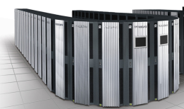
实现功能
上发服务器端 | 消防设备接入端 | 采集控制端
GSM4频，GPRS远程通信; 支持以太网通信; 支持DHCP，SNTP协议; 支持静态IP、网关设置; //支持WIFI通信; 支持DHCP，SNTP协议; 支持静态IP、网关设置; 支持GB26875通信协议； 支持多中心地址，可将数据传输至2个不同的服务器； 支持一路232/485输出，对接用户信息传输装置; 支持LORA传感器网络接入 | 至少支持2路232/485 消防主机接入; 可以对消防主机、水系统、防排烟系统等的整合; 支持LORA传感器网络接入 | 220V直接供电（待探讨） 1片Flash存储配置文件与协议文件 支持TF卡扩展，最大支持32G，可用于存储本地历史数据； 支持后备电池，实现外部电源断电报警(至少10分钟)； AI3 路模拟量4~20Ma信号输入2线或3线，12bit ADC采集 DI 7路开关量隔离输入(220V 耐压) DO 4路继电器输出(低功率继电器，支持控制外部大功率继电器220V 2A) //2路PWM信号输出 //1路DAC输出 //1路I2C输出

Slide 4
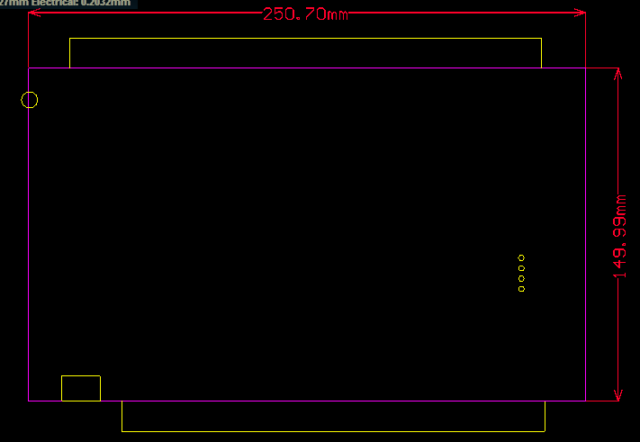
方案一：外形尺寸描述
上出线: 8路开关量输入、
4路模拟量输入（三线）、
4路继电器输出
1路I2C总线
(40位接线端子)
天线
指示灯
下出线: 5路232/485、
1路CAN、24电源
2路PWM、1路DAC
(35位接线端子)
RJ45网口

Slide 5
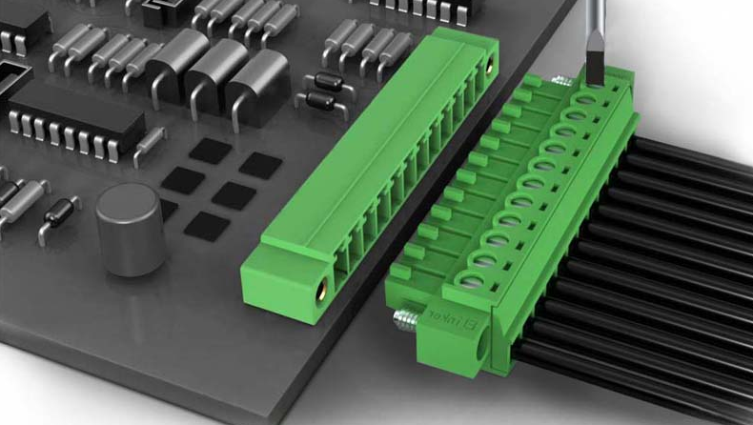
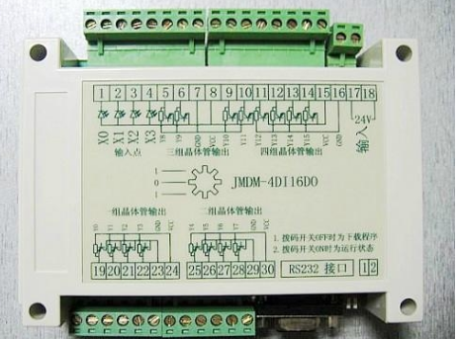
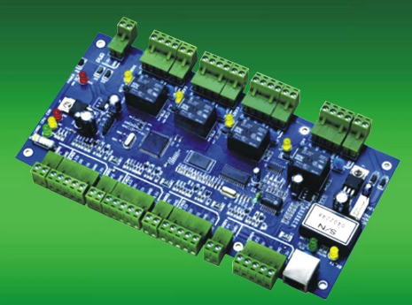
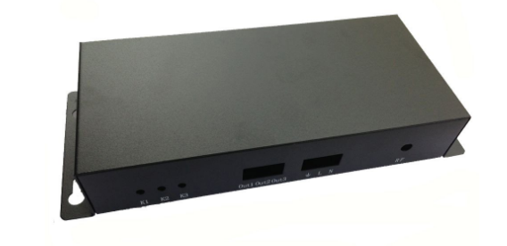
方案一：外形参照

Slide 6
方案一：组合型 PCB结构
1) MCU + GPRS + 232/485核心板
1.核心板
2) MCU + 以太网 + 232/485核心板
3) MCU + LORA + 232/485核心板
2.底板 (包含开关量输入/输出隔离控制、串口通信处理、模拟量信号
处理电源管理)。
3.扩展板 (选配)
1)、zigbee
2)、BLE
3)、LORA
4)、wifi

Slide 7
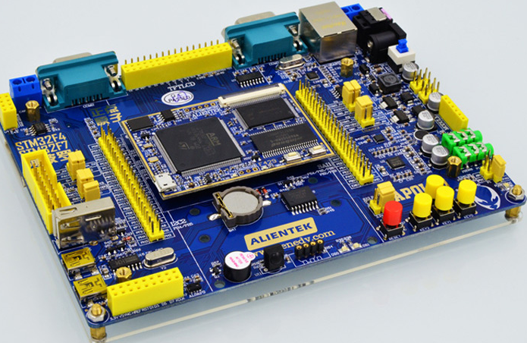
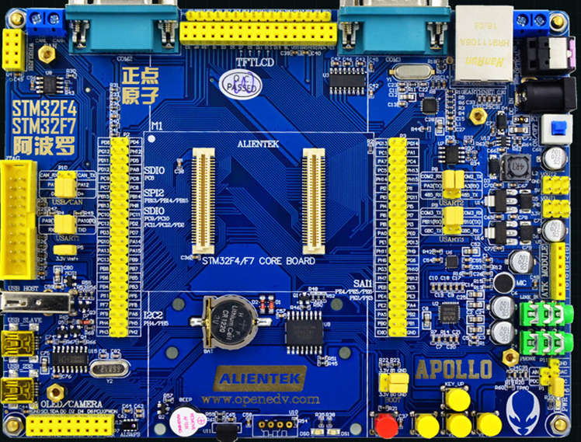
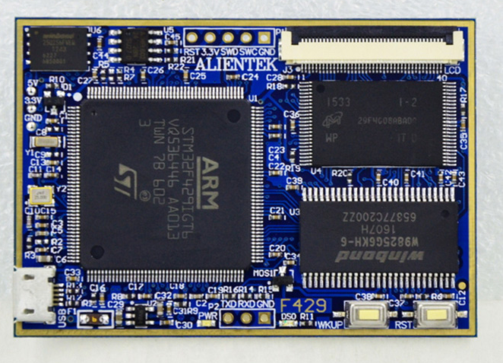
方案一：PCB外形参照

Slide 8
方案一：功能框架
上发服务器端：
GPRS、
以太网、
WIfI、
RS232/485。
接入设备端：
1路CAN总线、
5路RS232/485串口、
或选配zigbee/BLE/LORA/WIFI
MCU
STM32F429ZET6
采集端：
8路DI开关量信号输入、
4路AI模拟量输入、
4路继电器控制输出、
两路PWM信号、
1路DAC输出、
1路I2C总线。
TF卡或Flash数据存储
电源管理(包括断电报警、备用电池)

Slide 9
方案一：PCB结构
1) MCU + GPRS + 232/485核心板
1.核心板
2) MCU + 以太网 + 232/485核心板
3) MCU + LORA + 232/485核心板
500元以内
2.底板 (包含开关量输入/输出隔离控制、串口通信处理、模拟量信号
处理电源管理)。
3.扩展板 (选配)
1)、zigbee
2)、BLE
3)、LORA
4)、wifi
100元以内

Slide 10
方案二：外形尺寸描述
天线
上出线: 8路开关量输入、
4路模拟量输入（三线）、
4路继电器输出
1路I2C总线
(40位接线端子)
指示灯
RJ45网口
(可选)
下出线: 5路232/485、
1路CAN、24电源
2路PWM、1路DAC
(35位接线端子)

Slide 11
方案二：单一型 PCB结构
I型. MCU + GPRS + 232/485 + 底板功能 +扩展板 (选配)zigbee/BLE/LORA/WIFI
II型 MCU + 以太网 + 232/485 + 底板功能 +扩展板 (选配)zigbee/BLE/LORA/WIFI
III型 MCU + LORA + 232/485 + 底板功能 +扩展板 (选配)zigbee/BLE/LORA/WIFI

Slide 12
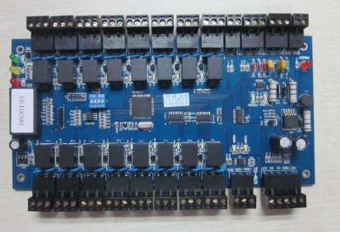
方案二：PCB外形参照

Slide 13
方案二：PCB结构
1) MCU + GPRS + 232/485核心板
1.核心板
2) MCU + 以太网 + 232/485核心板
3) MCU + LORA + 232/485核心板
500元以内
2.底板 (包含开关量输入/输出隔离控制、串口通信处理、模拟量信号
处理电源管理)。
3.扩展板 (选配)
1)、zigbee
2)、BLE
3)、LORA
4)、wifi
100元以内

Slide 14
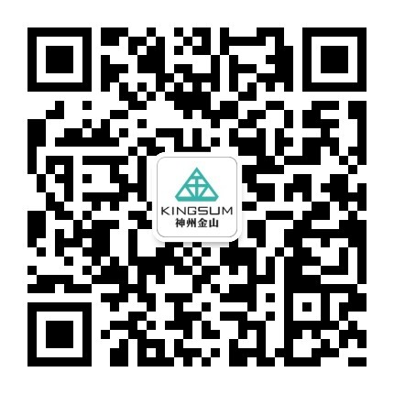
Q&A
公司网址: www.kingsum.com.cn
公司地址：上海市闵行区申滨南路968号（虹桥天街）F栋9楼。
公司电话：8621-62962280
公司邮箱：kingsum@kingsum.com.cn

